Slide 1
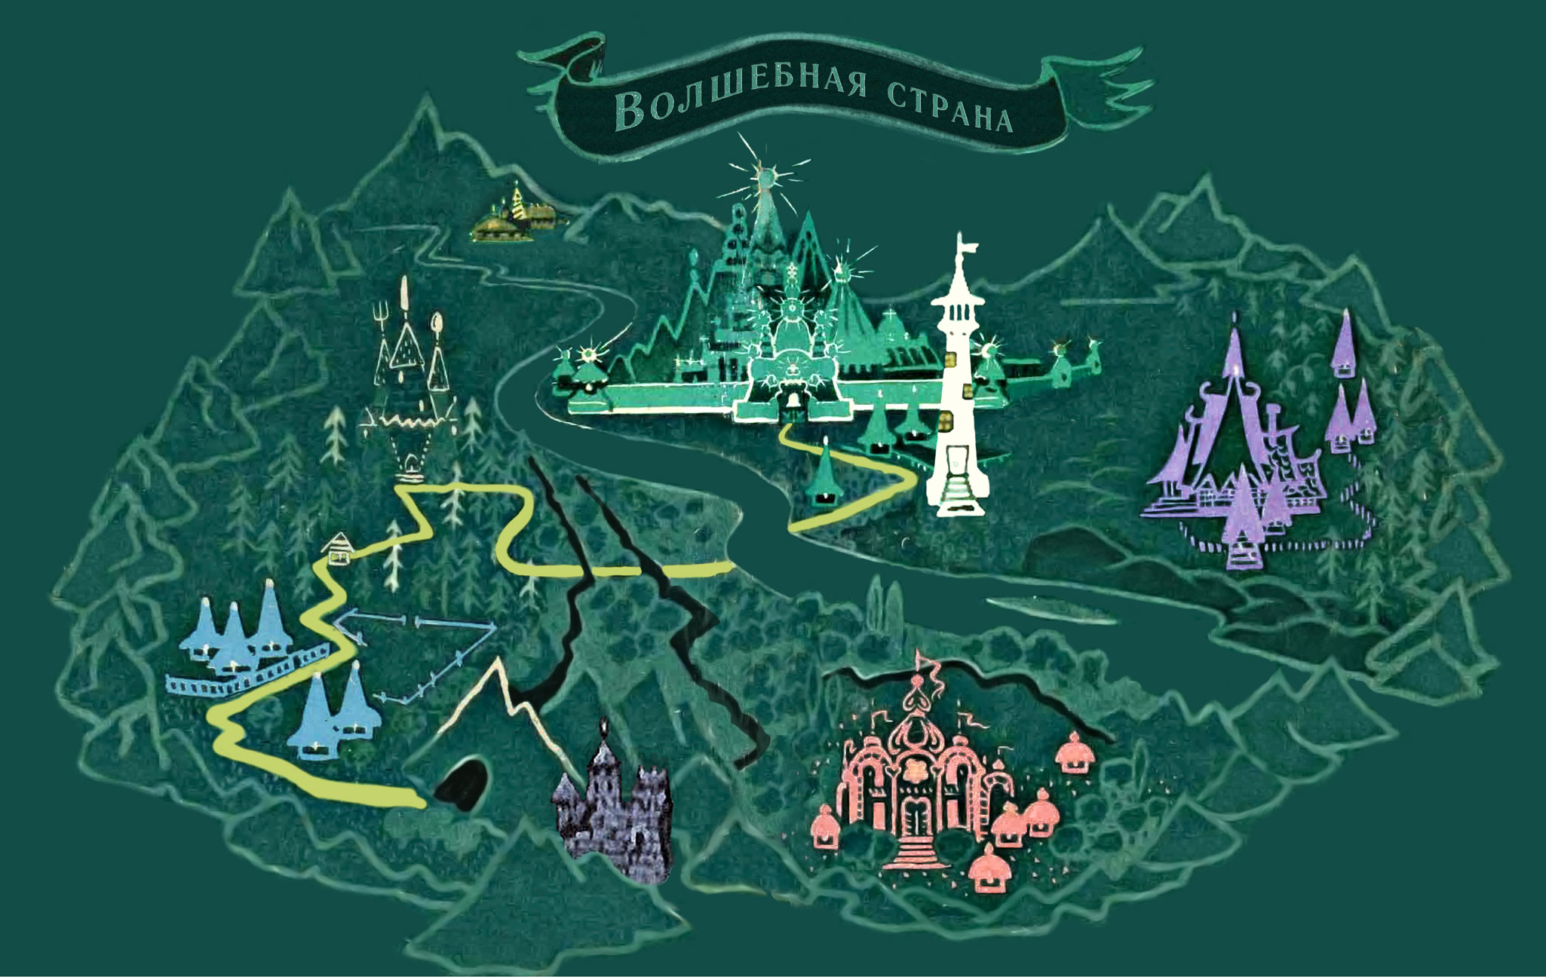



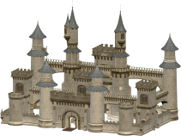


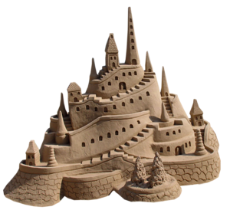
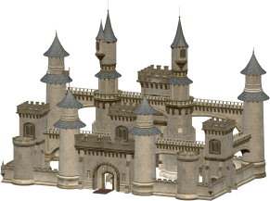
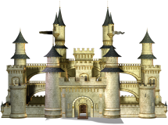
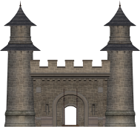

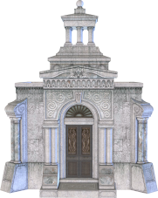

исследований

Slide 2
Волшебная страна
исследований
Как мы
выражаем себя
Где мы во
времени
и пространстве
Кто мы
«Сообщения»
«Наши чувства»
«Я-
путешественник»
Как
устроен
мир
Разделяя
планету
Как мы
организуем себя

Slide 3
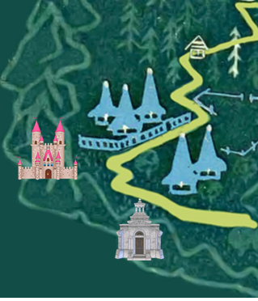
Трансдисциплинарная
тема
транс... — (лат. trans сквозь, через)
Дисциплина -учебный предмет.
«Большая Российская энциклопедия» в: 1991
Как
устроен
мир

Slide 4
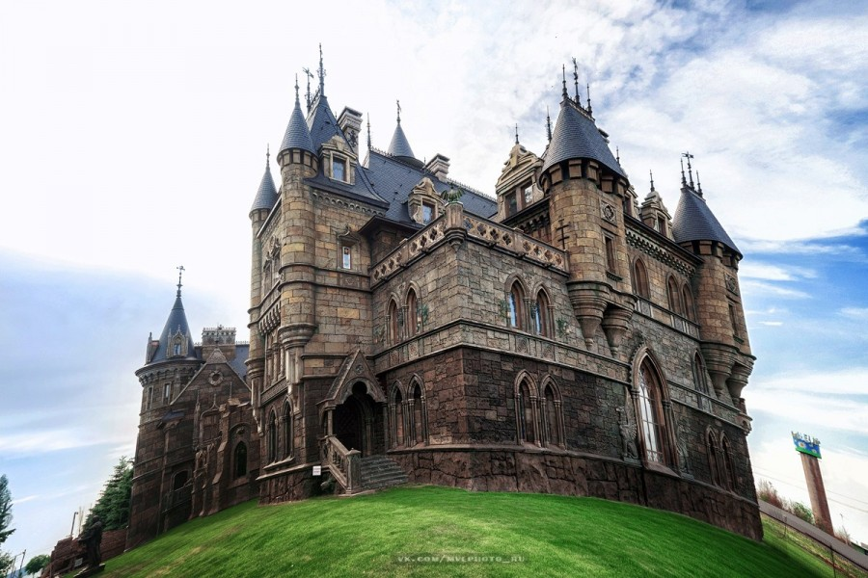
Земля. Космос. Вселенная
Каждая наша тема исследования, словно таинственный
замок в волшебной стране исследования…

Slide 5

Как устроен
мир
Трансдисциплинарная тема:
Тема исследования:
Земля. Космос. Вселенная
Направления исследования:

Slide 6
Что мы будем изучать?

Slide 7


Slide 8
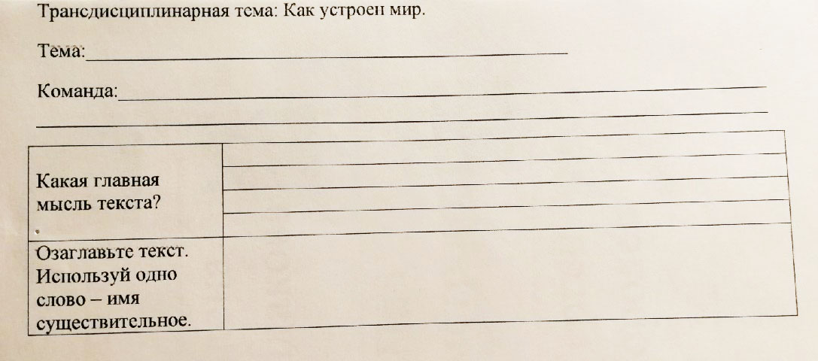

Slide 9
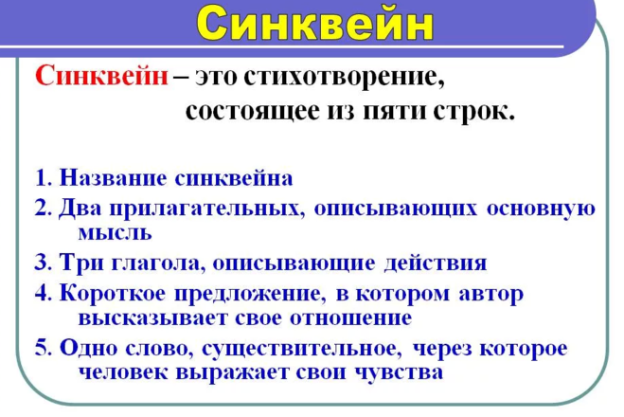

Slide 10
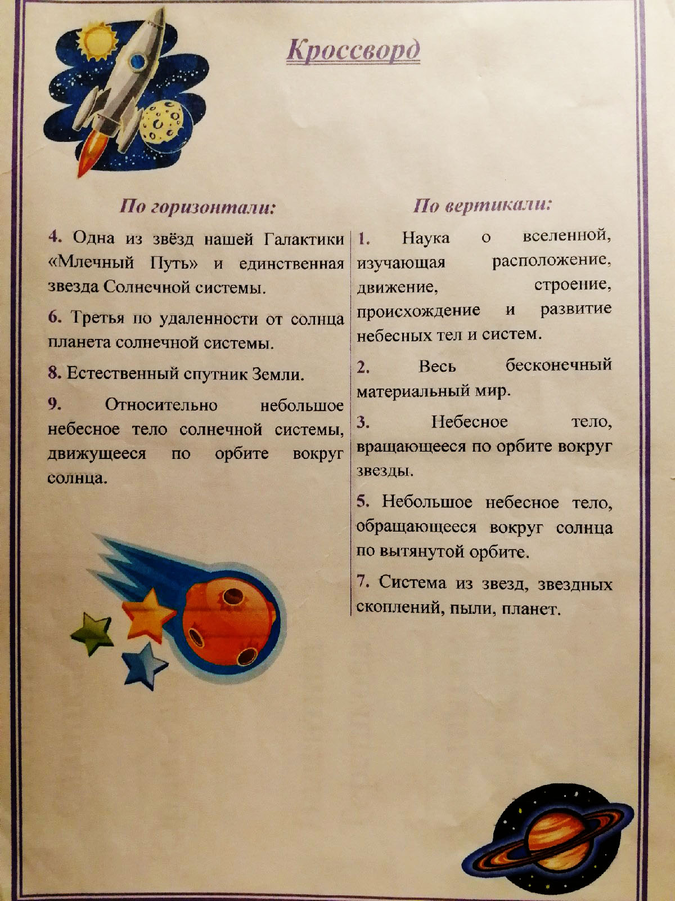

Slide 11
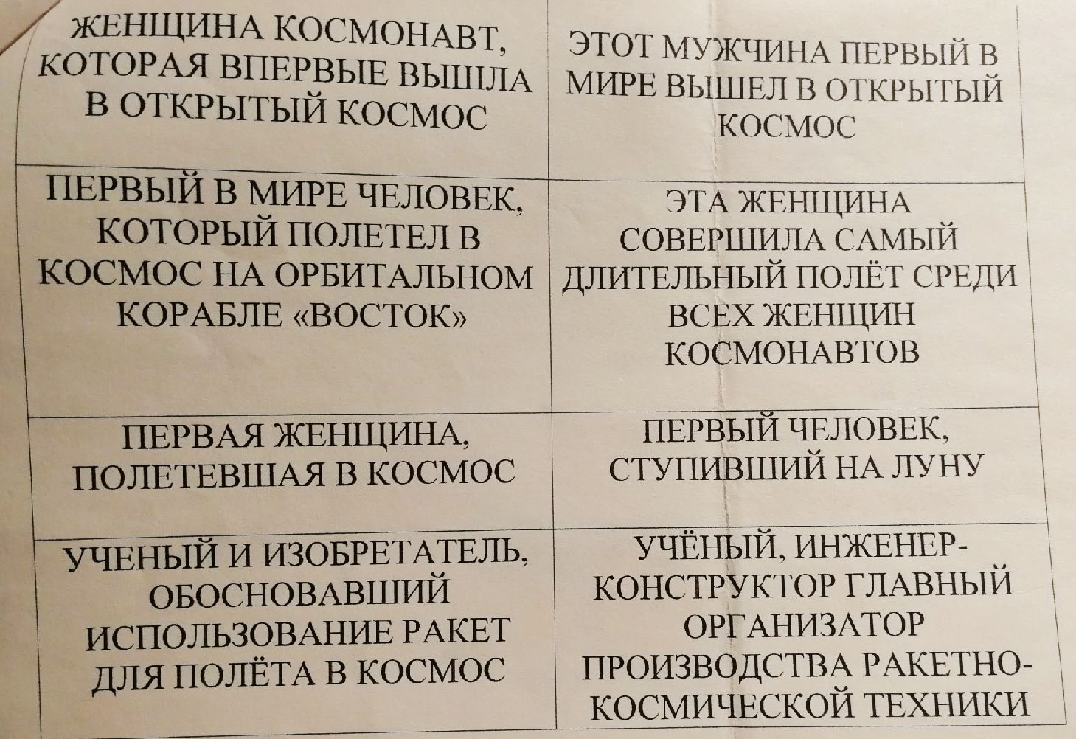
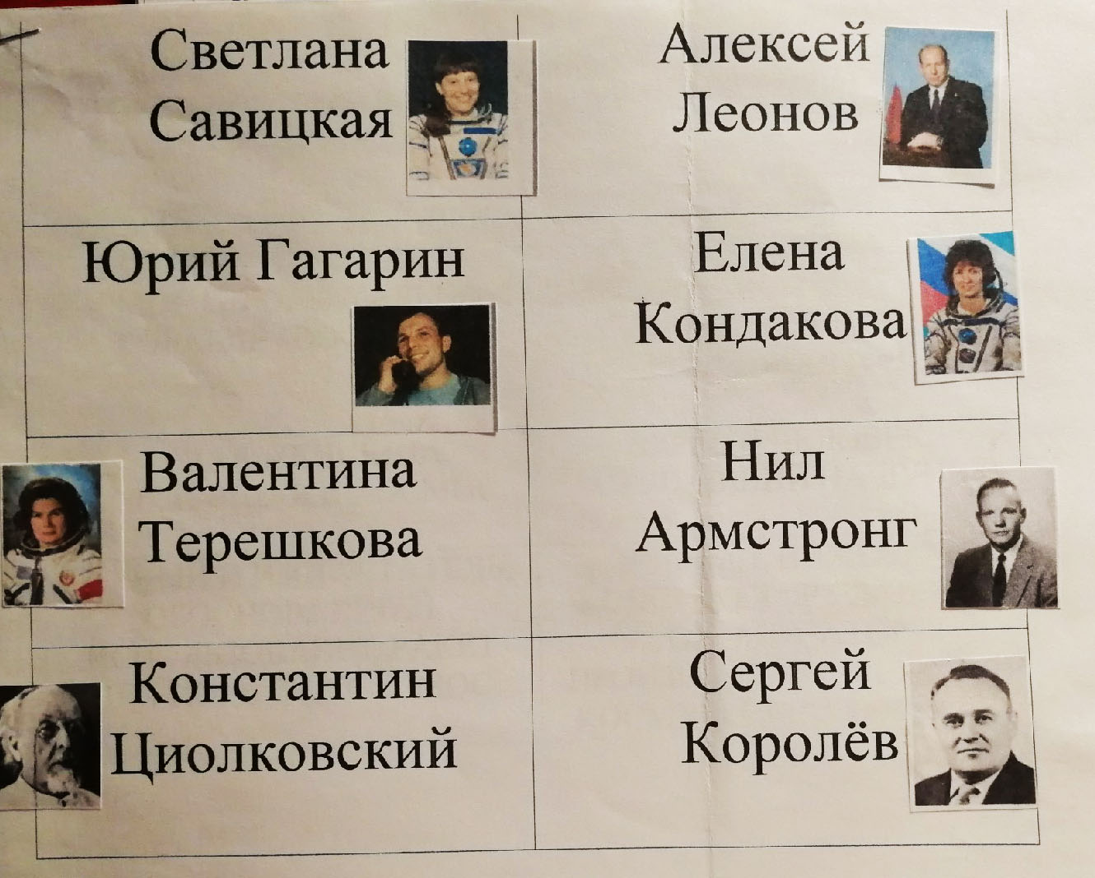

Slide 12
Как устроен
мир
Трансдисциплинарная тема:
Тема исследования:
Земля. Космос. Вселенная
Направления исследования:
Направления исследования: Вселенная, небесные тела, звёзды, планеты, Солнце, Земля, Луна
Положение Земли в Солнечной системе
Исследование космоса
Центральная идея:
Земля – часть Солнечной системы, маленькая часть необъятной Вселенной

Slide 13
